Slide 1
닉네임을 회사명(부서명) + 성명 + 직위 순으로 변경해 주시기 바랍니다.
2023년 1월 안전보건협의체
[산업안전보건법 제64조 도급에 따른 산업재해 예방조치]
㈜에스에프에이

Slide 2
협의체 개요
산업안전보건법 제 64조(도급에 따른 산업재해 예방조치)
도급인은 수급인 근로자가 도급인의 사업장에서 작업을 하는 경우 다음 사항을 이행하여야 한다.
▶ 도급인과 수급인을 구성원으로 하는 안전 및 보건에 관한 협의체의 구성 및 운영
▶ 작업장 순회점검
▶ 수급인이 근로자에게 안전보건교육을 위한 장소 및 자료의 제공 등 지원
▶ 수급인이 근로자에게 안전보건교육의 실시 확인
▶ 휴게, 세면, 목욕, 세탁, 탈의, 수면 시설 이용의 협조
▶ 수급인 등의 작업시기, 내용, 안전조치 및 보건조치 등의 확인
▶ 작업장의 안전 및 보건에 관한 점검을 하여야 한다.
산업안전보건법 시행규칙 제 79조(도급에 따른 산업재해 예방조치) 2항 (협의체 협의사항)
▶ 작업의 시작시간
▶ 작업 또는 작업장 간의 연락방법
▶ 재해발생 위험이 있는경우 대피방법
▶ 위험성평가의 실시에 관한사항
▶ 도급인과 수급인간의 연락방법 및 작업공정의 조정

Slide 3
Contents
1. 23년 산업안전 관련 개정 법률 요약
2. 넘어짐 사고 예방
3. 지게차 작업 안전
4. 지게차 인체 인식 방호장치 시범 운영
5. 사고사례
6. 소음작업 안전보건대책
7. 겨울철 미세먼지 대처 방법

Slide 4
1. 23년 산업안전 관련 개정 법률 요약
건설업 기초안전보건교육 내용 변경
시행 : 2023. 01. 01.
기존 교육 내용
산업안전법 시행규칙 제28조 별표5(안전보건교육 교육대상별 교육 내용)
교육대상 | 교육내용 | 교육 시간
공통 | 산업안전보건법령 주요 내용(건설 일용근로자 관련 부분) | 1시간
 | 안전의식 제고에 관한 사항
교육대상별 | 작업별 위험 요인과 안전작업 방법(재해사례 및 예방대책) | 2시간
 | 건설 직종별 건강장해 위험요인과 건강관리 | 1시간
개정 교육 내용
산업안전법 시행규칙 제28조 별표5(안전보건교육 교육대상별 교육 내용)
교육내용 | 교육 시간
건설공사의 종류(건축 및 토목 등) 및 시공 절차 | 1시간
산업재해 유형별 위험요인 및 안전보건조치 | 2시간
안전보건관리체제 현황 및 산업안전보건 관련 근로자의 권리 및 의무 | 1시간

Slide 5
1. 23년 산업안전 관련 개정 법률 요약
물질안전보건자료 작성 제출 제공 등 대상 확대
시행 : 2023. 01. 16.
산업안전보건법 제110조 ~112조
기존 대상 | 제조 수입한 MSDS 대상물질의 연간 제조 및 수입량이 1,000톤 이상인 자
개정 대상 | 제조 수입한 MSDS 대상물질의 연간 제조 및 수입량이 100톤 이상 1,000톤 미만인 자
물질안전보건자료 기재사항
제품명 물질안전보건자료대상물질을 구성하는 화학물질 중 법 제104조에 따른 분류기준에 해당하는 화학물질의 명칭 및 함유량 안전 및 보건상의 취급 주의 사항 건강 및 환경에 대한 유해성, 물리적 위험성 물리 및 화학적 특성 독성에 관한 정보 폭발 및 화재시 대처방법 응급조치 요령
내용
개정 대상자는 물질보건 자료를 작성하여
고용노동부장관에게 제출할 의무
양도 및 제공자에 대한 자료제공의무를 부담하며,
영업비밀에 해당함을 이유로 일부 비공개를 신청할 수 있음

Slide 6
1. 23년 산업안전 관련 개정 법률 요약
안전관리자 2명 이상 선임 기준 강화
시행 : 2023. 08. 18.
종전 기준
섬유제품제조업 등 안전관리자 선임 기준(산업안전보건법 제 17조)
대상 업종 | 섬유제품 제조업(의복제외), 산업용 기계 및 장비 수리업, 폐기물 수집, 운반, 처리 및 원료 재생업, 환경 정화 및 복원업, 운수 및 창고업
선임 기준 | 상시근로자 50명 이상 1천명 미만 : 1명 상시근로자 1천명 이상 : 2명 이상
개정 기준
섬유제품제조업 등 안전관리자 선임 기준(산업안전보건법 제 17조)
대상 업종 | 섬유제품 제조업(의복제외), 산업용 기계 및 장비 수리업, 폐기물 수집, 운반, 처리 및 원료 재생업, 환경 정화 및 복원업, 운수 및 창고업
선임 기준 | 상시근로자 50명 이상 500명 미만 : 1명 상시근로자 500명 이상 1천명 미만 : 2명 이상

Slide 7
2. 넘어짐 사고 예방
넘어짐 사고란?
■ 작업장에서 자주 발생하는 넘어짐 사고란 사람이 평면 또는 경사면, 계단 등에서 미끄러짐, 걸려 넘어짐, 헛디딤 에 의하여 발생되는 사고를 말함.
넘어짐 사고 위험요인
① 옥내ᆞ외 작업장 보행 중 전선, 끈, 파지 등에 걸리거나 고인 물 등에 빠져서 넘어짐 ② 작업장 바닥의 물기, 기름, 박스, 비닐, 눈 등 미끄러운 이물질에 의한 미끄러짐
③ 바닥 표면의 높이의 변화(턱, 장애물 등)로 인한 걸림
④ 작업장 내 ᆞ외의 울퉁불퉁한 표면, 장애물 등에 걸리거나 넘어짐
⑤ 통로의 부적절한 조명으로 시야 미확보로 인한 넘어짐
⑥ 사다리나 안전난간에 대한 안전조치 미흡으로 인한 넘어짐
⑦ 통로에 적치된 원자재, 대차, 부품 공구로 인한 넘어짐
⑧ 작업장에 보행자 전용 통로 미확보 및 구획 미실시로 인한 넘어짐
⑨ 계단에서 휴대폰을 사용하면서 이동 중 계단 헛디딤에 의한 넘어짐

Slide 8
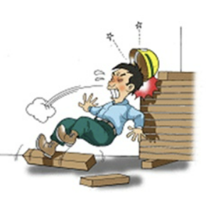
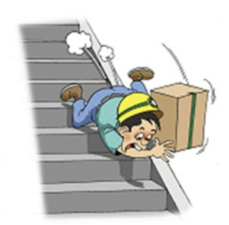
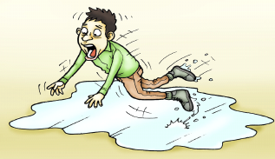
2. 넘어짐 사고 예방
넘어짐 사고 유형
작업장 바닥 | 작업장 통로(계단, 사다리) | 동절기
물 등에 미끄러져 넘어지는 사고 공구 등 장애물에 걸려 넘어지는 사고 | 계단 등 경사면에서 넘어지는 사고 사다리에서 미끄러져 넘어지는 사고 | 폭설 등 저온으로 인해 발생하는 결빙 에 미끄러져 넘어지는 사고
미끄러짐 위험요소
엎질러지거나 비산된 액체 및 고체 청소 후 젖어있는 바닥 부적합한 신발 광택을 낸 바닥 위의 밀착되지 않은 매트 비, 진눈깨비와 눈 젖은 바닥에서 건조한 바닥으로의 변화 부적합한 바닥 표면 먼지가 쌓인 바닥 경사진 바닥
걸림 위험요소
헐거운 마루청, 타일 닳아 해진 매트, 양탄자 실외의 울퉁불퉁한 표면 구멍 및 갈라진 틈 바닥표면 높이의 변화 보행로 내 케이블 장애물 통행로의 돌기, 용마루와 튀어나온 못 낮은 벽과 바닥 장착물 전기 및 전화 소켓

Slide 9
2. 넘어짐 사고 예방
위험요소에 따른 관리방법
위험요소 | 관리방법
액체나 고체의 엎질러짐 | 엎질러진 액체나 고체는 즉시 제거 바닥을 깨끗하게 하고 난 후에는 바닥이 잠시 동안 젖어있으므로 이 때 적당한 표시로 바닥이 아직도 젖어 있음을 공지하고 대안으로 우회로를 만든다.
정돈되지 않은 케이블 | 케이블이 보행로를 가로지르는 것을 피하기 위해 장비를 제자리 위치 표면을 안전하게 고정시키기 위해 케이블덮개를 사용하고 접촉을 막기 위해 출입 통제
잡다한 쓰레기 | 주위를 깨끗하게 유지하고, 쓰레기를 치워서 쌓이지 않게 함
불량한 조명 | 바닥의 모든 곳에 조명이 고르게 비치도록 조명 밝기와 위치를 개선
높이 변화 | 조명을 개선하고, 계단 발판이 눈에 띄도록 표시 바닥은 턱이 없게 만들고, 턱을 없앨 수 없는 경우 눈에 띄도록 표시

Slide 10
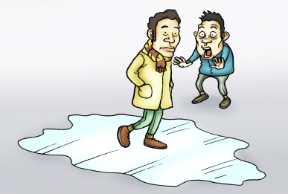
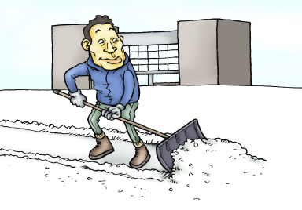
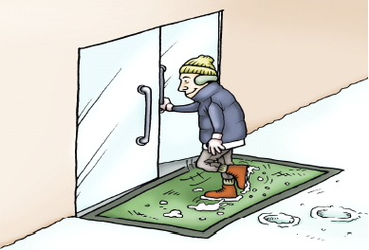
2. 넘어짐 사고 예방
동절기 전도 재해 위험요소
① 빙판길 이동 중 양손을 주머니에 넣고 걷다가 미끄러지거나 하이힐 등 굽 높은 신발을 신고 걸어가다가 발생
② 제설 작업 중 쌓인 눈 또는 물건 운반 중 바닥면 물기나 전선에 의해 발생
③ 출입구 신발 바닥면 이물질로 인해 발생
위험요소에 따른 관리방법
보행 중 입수 금지 | 제설작업 실시 | 신발 바닥면 이물질 제거

Slide 11
3. 지게차 작업 안전
핵심 실천 사항
위험요인 및 안전대책
위험요인 | 안전대책
전방 시야 확보 미흡으로 통행 작업자와 부딪힘 | 전방 시야 확보할 수 있도록 과도한 적재 금지, 유도자 배치
지게차 운행 중 적재물 떨어짐 | 유자격자 운전, 전방 주시, 과속 및 급회전 금지, 불안전한 적재금지, 적재 상태 확인
경사로 또는 요철 구간에서 지게차가 넘어짐 | 사전조사 및 작업계획서 작성 후 그에 따라 작업, 유자격자 운전, 전방 주시, 유도자 배치, 과속 및 급회전 방지, 안전띠 착용
지게차 포크를 이용한 고소작업 중 떨어짐 | 용도 이외 사용 금지, 운전석 외 탑승 제한(고소작업대 등 전용 설비 사용)
지게차 수리작업 중 포크가 하강하여 끼임 | 안전지주 및 안전블록 사용, 작업지휘자 지정, 작업순서를 정하고 그 순서에 따라 작업, 안전모 착용
운전자가 운전석에서 일어나 적재화물을 확인 중 미스트와 프레임 사이에 끼임 | 운전석 이탈 시 포크를 가장 낮은 위치 또는 지면으로 내려두어야 하고, 갑작스러운 동작을 방지하기 위하여 시동을 끄고 시동키를 운전대에서 분리

Slide 12
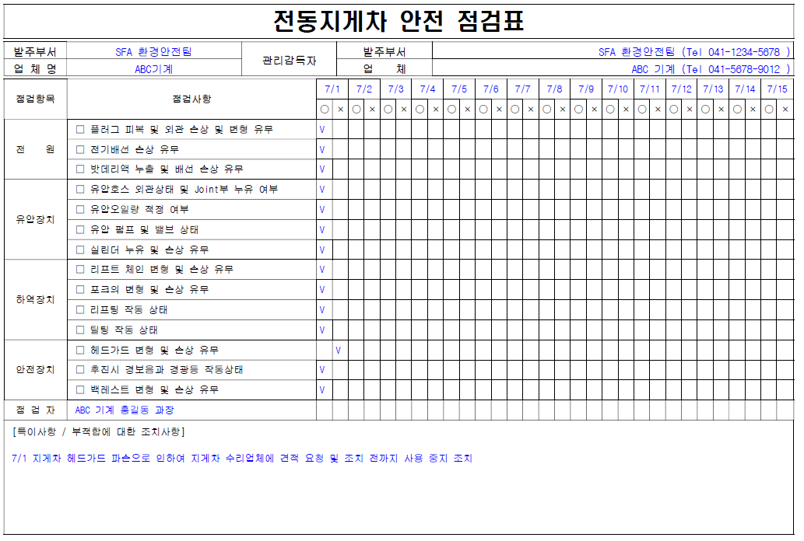
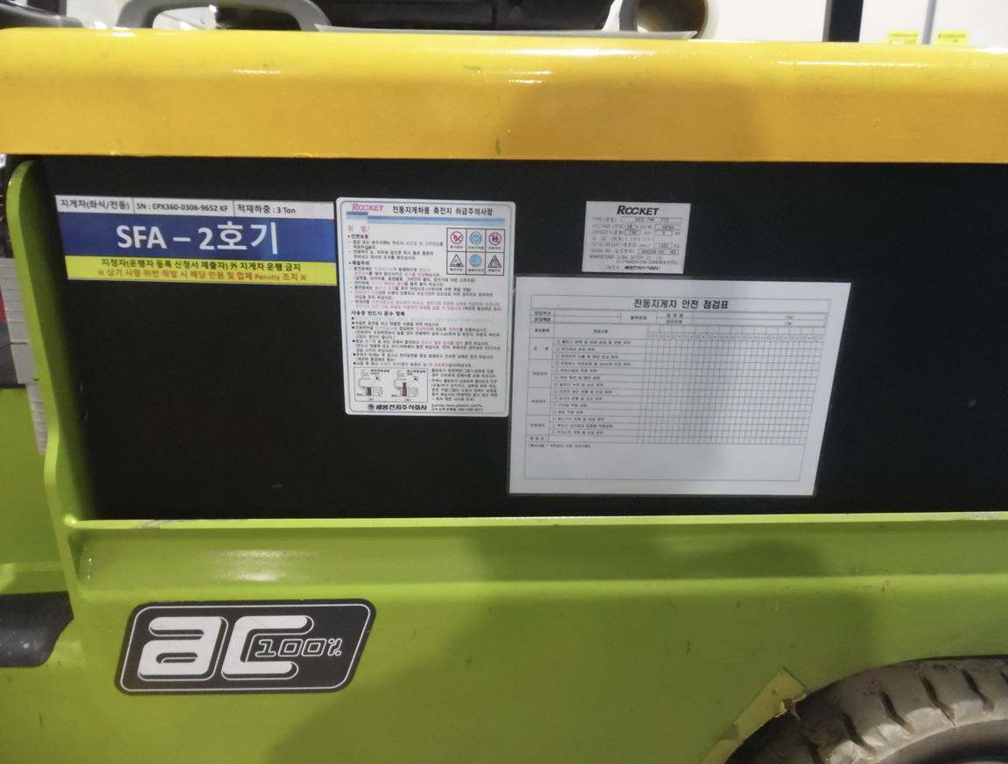
3. 지게차 작업 안전
지게차 안전점검
○ 지게차에 해당 안전점검표 부착 ○ 지게차 운행 업체는 작업 전 점검 실시 必
○ 각 점검사항에 따른 점검 실시
○ 특이사항/부적합사항 발생 시 환경안전팀 통보

Slide 13
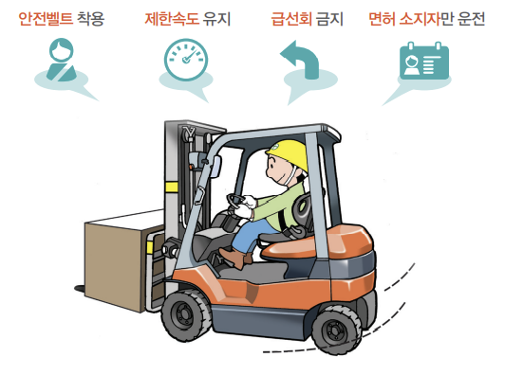
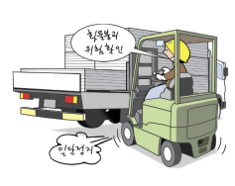
3. 지게차 작업 안전
주행 시 안전수칙
안전벨트를 착용 후 주행한다.
중량물을 운반 중인 경우에는 반드시 제한속도를 유지한다.
평탄하지 않은 땅, 경사로, 좁은 통로 등에서는 급주행, 브레이크 급조작, 급선회를 절대 하지 않는다.
하물은 마스트를 뒤로 젖힌 상태에서 가능한 한 낮춰 운행한다.
하물이 시야를 가릴 때는 후진하여 주행하거나 유도자를 배치한다.
경사로를 올라가거나 내려갈 때는 적재물이 경사로의 위쪽을 향하도록 하여 주행하고,
경사로를 내려올 때는 엔진 브레이크, 발 브레이크를 걸고 천천히 운전한다.
지게차 자체의 무게와 하물의 무게를 감안하여 바닥 상태 등을 확인한다.
하물을 불안정한 상태 혹은 편하중 상태로 옮겨서는 안 된다.
후륜이 뜬 상태로 주행해서는 안 된다.
하역 시 안전수칙
공동 작업은 작업 지휘자의 신호에 따른다.
적재 허용하중을 초과하는 하물의 적재는 금한다.
하물 위에 사람이 탑승하지 않도록 한다.
무너질 위험이 있는 물체는 반드시 묶는다.
굴러갈 위험이 있는 물체는 고임목으로 고인다.
가벼운 것은 위로, 무거운 것은 밑으로 적재한다.

Slide 14
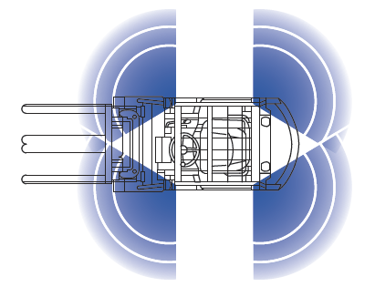
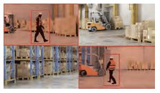
4. 지게차 인체 인식 방호장치 시범 운영 (아산 101동 1층)
추진배경 및 목적
■ 지게차는 제조업 사망사고 제1위 기인물로서 해당 작업으로 인해 최근 3년간(18년~20년) 사고재해자 3,829명 (사망 81명) 발생함.
■ 지게차에 설치된 후진경보기와 경광등 등의 안전장치는 근로자들의 위험 인식 효과가 다소 떨어져 지게차 인체 인식 방호장치를 설치하여 지게차로 인한 충돌 및 협착사고를 예방하고자 함.
기대효과
■ 장비 주변 인체를 실시간으로 감지하여 운전자 및 보행자에게 위험 상황을 경고함. * 구성 : 인체 인식 방호장치(모니터, 카메라, 경보스피커), 안전라인빔

Slide 15
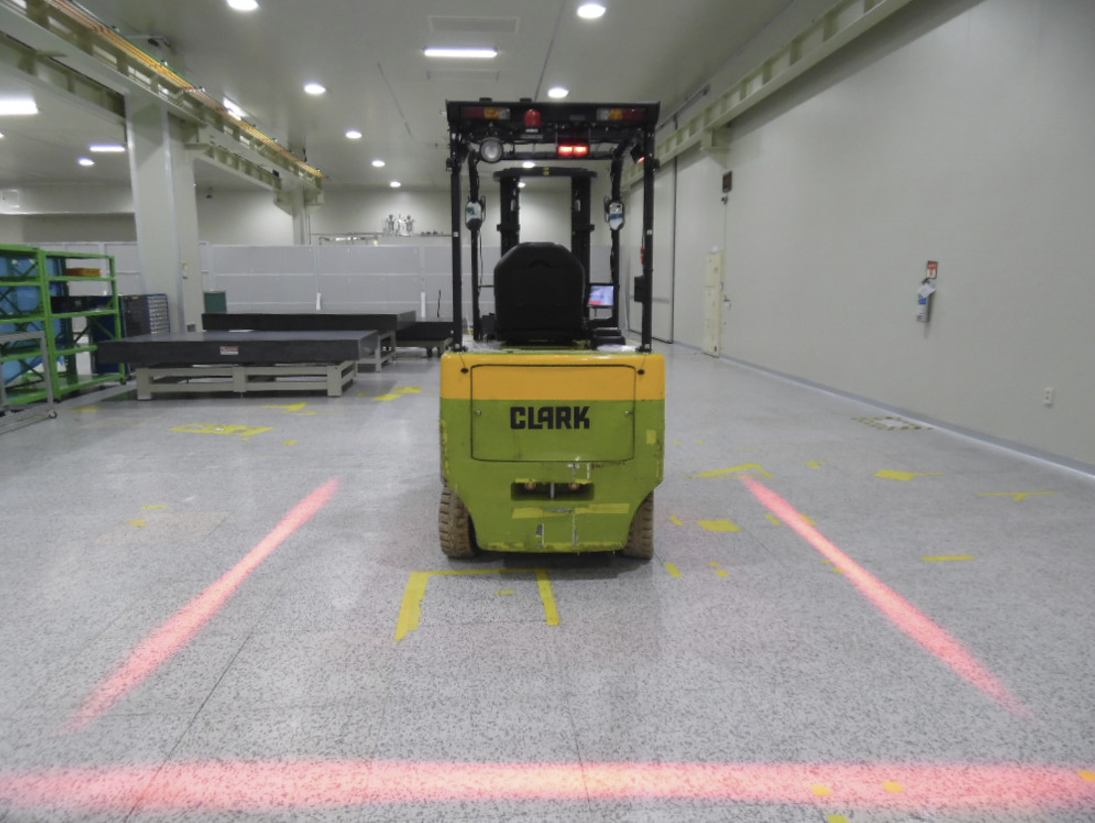
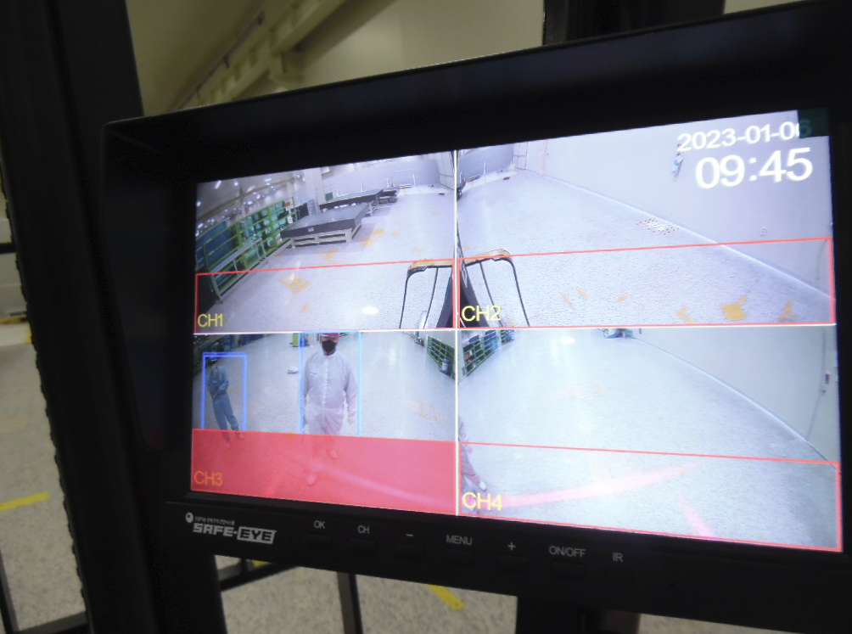
4. 지게차 인체 인식 방호장치 시범 운영 (아산 101동 1층)
설치 사진
전체 사진 (① : 모니터, ② 카메라 ③ : 경보기 ④ : 안전라인빔) | 가동 사진 (4분할 화면 출력 가능, 보행자 접근 시 적색 경고 표시)
④
②
①
③

Slide 16
4. 지게차 인체 인식 방호장치 시범 운영 (아산 101동 1층)
가동 영상

Slide 17
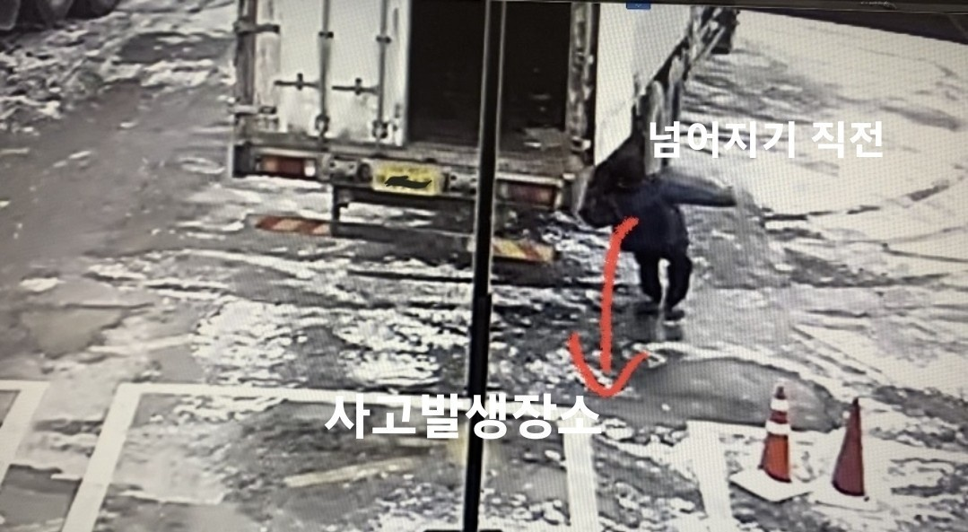
5. 사고사례(他山之石) : 결빙된 바닥에 미끄러져 사망
재해 개요
22년 12월 동인천에 있는 화물취급터미널에서 화물을 싣고 온 차량의 운전자가 화물을 모두 하역하고
적재함 후면의 문을 닫다가 결빙된 바닥에 미끄러지면서 바닥에 머리를 부딪히는 부상을 입고 치료를 받던 중 사망
안전 대책
1) 안전모 및 미끄럼 방지 안전화 착용
2) 바닥이 얼지 않도록 물기는 즉시 제거
3) 이동 시 양손을 주머니에 넣지 않고 바닥의 빙판 등을 확인하며 보행
4) 작업 전 후 경직된 몸을 풀기 위한 스트레칭을 주기적으로 실시

Slide 18
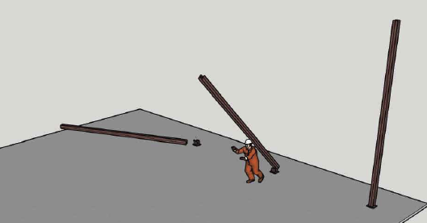
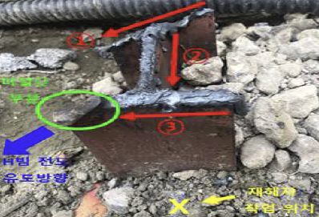
5. 사고사례(他山之石) : H빔 절단 작업 중 빔 전도
재해 개요
- 21년 10월 인천광역시 중학교 신축공사 현장에서 재해자가 가설울타리 철거를 위해 H빔을 절단하던 중 해당 빔이 재해자 쪽으로 전도되어 사망
안전 대책
1) 부재 전도방지조치 실시 - 부재가 근로자 방향으로 전도되지 못하도록 전도 방지 조치 후 작업 실시 2) 사전조사 및 작업계획서 작성 등의 조치 실시 - 중량물 취급 시 사전조사를 통해 중량물 전도에 의한 위험을 예방할 수 있는 대책을 포함한 작업계획서 작성
3) 작업계획서에 따른 작업 지휘 실시

Slide 19
6. 소음작업 안전보건대책
소음의 정의
■ 소음이란 성질은 음과 동일하지만 주관적인 입장에서 ‘원하지 않는 소리(불쾌한 소리)’를 말하며, 듣는 사람에게
불쾌감을 주고 작업능률을 저하시키며 자신이 인식하지 못하는 사이 점차적으로 청력을 저해하는 음을 말함
소음의 인체에 대한 영향
구분 | 인체에 대한 영향
 | 높 다 | 크 다
소음의 강도 | 크 다 | 작 다
주파수 | 고주파 | 저주파
폭로시간 | 길 다 | 짧 다
폭로회수 | 많 다 | 적 다

Slide 20
6. 소음작업 안전보건대책
dB(데시벨)에 따른 소음 수준
알람소리
90 ~ 120dB
140
130
콘서트
85 ~ 115dB
120
110
100
이어폰
70 ~ 100dB
90
80
70
60
교통
50 ~ 90dB
50
40
30
수업
40 ~ 80dB
20
10
0
말하기
30 ~ 80dB
치명적 손상
위험(해로움)
위험 한계점
위험성 없음

Slide 21
6. 소음작업 안전보건대책
소음 작업의 정의
■ 소음작업 : 1일 8시간 작업을 기준으로 85dB 이상의 소음이 발생하는 작업
■ 충격 소음작업 : 소음이 1초 이상의 간격으로 발생하는 작업
노출 기준 : 강렬한 소음
노출 기준 : 충격 소음
1일 노출시간 | 소음 강도
8시간 이상 | 90dB 이상
4시간 이상 | 95dB 이상
2시간 이상 | 100dB 이상
1시간 이상 | 105dB 이상
30분 이상 | 110dB 이상
15분 이상 | 115dB 이상
1일 노출회수 | 충격소음 강도
100회 이상 | 140dB 이상
1,000회 이상 | 130dB 이상
10,000회 이상 | 120dB 이상
※ 115dB를 초과하는 소음 수준에 노출되어서는 안됨.
※ 최대 음압수준이 140dB를 초과하는 충격소음에 노출 되어서는 안됨.

Slide 22
6. 소음작업 안전보건대책
소음 작업에 따른 건강장해
심리적 영향
■ 소음 수준이 기준치 이상이 되면 ‘시끄럽다. 기분이 나쁘다‘ 등과 같은 정서적 불쾌감을 느낌 - 작업능률 및 사고능력 저하, 휴식과 수면 방해, 회화 방해(청취 방해) 등
생리적 영향
■ 신체 기능 저하 - 소음에 노출되면 혈압이 높아지고, 맥박, 호흡이 증가하는 등 신체 변화가 나타남 - 또한 위운동이 억제되고 위액 분비가 감소하여 소화 장해를 일으킴
청각적 영향
■ 일시적 소음에 의한 영향 : 일시적 청력 손실 - 청각신경의 일시적 피로현상으로 강렬한 소음에 폭로된 후 2시간 후부터 나타남 - 소음 환경을 떠나 소음폭로가 중단되면 대부분 하루 내에 회복됨 ■ 장기적 소음에 의한 영향 : 영구적 청력 손실(소음성 난청) - 소음성 난청은 청각세포(유모세포)의 파괴에 의해 발생하여 치료가 매우 어려움

Slide 23
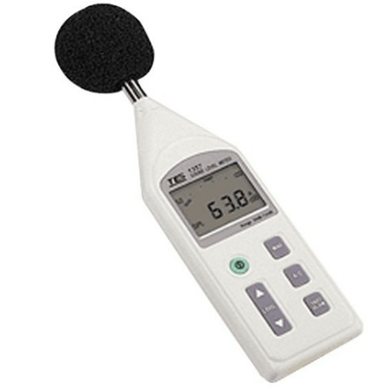
6. 소음작업 안전보건대책
소음성 난청의 특징
■ 통증이 없음 | ■ 초기 단계에서 눈에 띄지 않음
■ 눈에 보이는 외상(흉터)이 없음 | ■ 진단하는데 수년이 걸림
■ 대부분 양쪽성으로 발생 | ■ 100% 예방이 가능
■ 과폭로에 누적되어 발생 | ■ 영구적 (발병시 치료 어려움)
소음 측정
■ 소음작업에 대한 대책을 세우려면 소음의 강도와 주파수를 정확히 분석하고 폭로시간을 측정해야함
■ 그리고 얻어진 측정결과로부터 어떠한 방법으로
대책을 세울 것인가에 대해 결정해야함
■ 소음측정은 그 목적에 따라 측정장소를 달리해야함 - 소음방지대책 강구 목적 : 소음 발생원에서 측정 - 근로자 청력장해 방지 목적 : 작업자의 귀 가까이에서 측정

Slide 24
6. 소음작업 안전보건대책
소음방지대책 : 공학적 대책
① 소음원의 제거 및 억제 - 소음이 발생하는 기계, 설비 등을 제거하거나 개선하여 소음 발생을 억제하는 방법이다.
적용 예시
엔진을 사용하는 체인톱을 전동식으로 대체한다. 회전톱은 강한 울림에 의한 소음이 발생되므로 회전톱의 몸체에 고무로 코팅된 덮개를 부착하여 울림을 감소시키고, 몸체에 구멍이 있는 경우에는 구멍을 막아준다. 동력전달장치의 벨트에 의한 소음이 발생되는 경우에는 폭이 넓은 1개의 벨트보다 폭이 좁은 여러 개의 벨트를 사용하도록 한다. 제품의 낙하 시 제품간의 충돌에 의해 소음이 발생되는 경우에는 가능한 제품의 낙하거리를 최소화하고, 낙하면을 경사지게 하거나 낙하거리를 조절할 수 있도록 한다. 소음발생시설 등에는 급유, 불균형의 정비, 노후부품 교환 등을 주기적으로 실시하여 베어링이나 접촉부위의 이격, 마모 등에 의한 소음발생을 억제한다. 사용공구는 단단한 재질보다 탄력성이 있는 재질로 된 것을 사용하여 충격 또는 마찰 시 소음이 적도록 한다.

Slide 25
6. 소음작업 안전보건대책
소음방지대책 : 공학적 대책
② 소음의 차단 - 소음원이 위치한 공간에 흡음재 및 차음재를 사용하여 소음을 차단하는 방법이다.
구 분 | 흡음재 | 차음재
효 과 | 재료 표면에 부딪히는 소리에너지의 일부를 흡수하여 반사음을 줄인다. | 소리의 직접음을 차단하여 투과음을 줄인다.
특 징 | 두께, 밀도가 증가함에 따라 흡음률이 일정 부분까지 증가하다 완만해진다. | 면밀도가 클수록 차음 효과가 크다.
재 료 | 비닐막, 합판, 텍스타일, 유리섬유, 구멍 뚫린 합판 또는 철판 등 | 콘크리트, 시멘트 블록, 붉은 벽돌, 목재 등
소음방지대책 : 관리적 대책
① 폭로시간의 단축 및 휴식 - 소음에의 폭로시간을 최소화하고, 근로자가 충분한 휴식시간을 갖도록 한다. - 소음작업장에 종사하는 근로자는 정기적으로 작업을 전환하여 지속적인 장기 폭로를 방지한다. ② 방음보호구 지급 - 공학적 대책이 작업 여건상 불가능한 경우에는 소음작업장에 종사하는 근로자에게 방음보호구를 지급한다. ③ 청력보존 프로그램 시행 - 작업환경 측정 결과 소음수준이 90dB를 초과하면 청력보존 프로그램을 수립하여 시행한다.

Slide 26
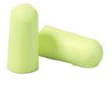
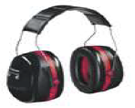
6. 소음작업 안전보건대책
방음보호구의 종류
구 분 | 등 급 | 기 호 | 성 능
귀마개 | 1종 | EP-1 | 저음부터 고음까지 차음
 | 2종 | EP-2 | 고음만을 차음
귀덮개 | - | EM | 저음부터 고음까지 차음
사용환경과 장단점
구 분 | 귀마개 | 귀덮개
사용환경 | 덥고 습한 환경에 좋음 장시간 사용할 때 다른 보호구와 동시에 사용할 때 | 간헐적 소음에 좋음 귀마개를 쓸 수 없을 때
장 점 | 부피가 작아 휴대에 간편 안경과 머리카락 등에 방해받지 않음 가격이 저렴함 | 착용여부 확인이 용이 귀에 이상이 있어도 착용 가능
단 점 | 착용여부 파악이 곤란 착용 시 주의할 점이 많음 귀덮개에 비해 많은 시간과 노력이 필요 귀마개 오염 시 감염될 가능성이 있음 | 장시간 사용 시 내부가 덥고 무거우며 둔탁함 보안경 착용 시 차음효과 감소 가격이 비쌈

Slide 27
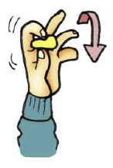
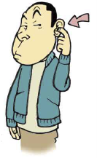
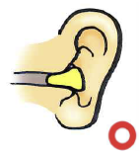
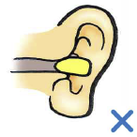
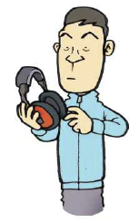
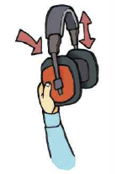
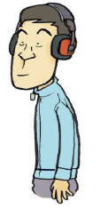
6. 소음작업 안전보건대책
착용방법 : 귀마개
귀마개를 말아서 가는 원기둥 모양으로 만듬
귀에 넣고 귀마개가 다 펴질 때까지 누름
올바른 착용법 준수
착용방법 : 귀덮개
※ 소음수준이 85 ~ 115dB일 때는 귀마개 또는
귀덮개를 각각 착용하고, 115dB이 넘는 고소음
작업장에서는 반드시 귀마개와 귀덮개를 동시에
착용하여 차음효과를 높여준다.
귀덮개 이상유무 확인
귀덮개의 좌/우측 조절대 조절
귀 전체를 완전히 덮도록 착용

Slide 28
6. 소음작업 안전보건대책
착용 시 주의사항 및 관리방법
① 작업 중 주위의 경고음이나 신호음을 들어야 하는 곳에서는 사고의 위험성이 있으므로 착용에 주의 ② 방음보호구 점검은 작업자 개인이 수시로 할 수 있도록 함
③ 항상 서늘하고 건조하고 독립되고 직사광선이 비치지 않는 장소에 보관하도록 함
④ 오염되지 않도록 보관 및 사용하고, 더러운 손으로 만지거나 이물질이 귀에 들어가지 않도록 함
⑤ 귀마개는 소모성 재료로 필요하면 누구나 언제든지 교체하여 사용할 수 있도록 작업장 내에 비치
⑥ 사용 후에는 반드시 전용 보관함에 보관하고 청결한 상태를 유지
⑦ 세척은 미지근한 물에 중성세제를 사용하여 깨끗이 씻어줌 (일회용 귀마개는 세척 금지)
⑧ 귀마개가 찌그러져 원형으로 복구되지 않거나 너무 딱딱해진 경우/찢어진 경우 새것으로 교체
소음발생 작업 점검표
연 번 | 평가 문항 | 평가내용
 |  | 양호 | 미흡 | 해당없음
1 | 작업장 소음 수준에 대한 평가를 하였는가
2 | 소음평가 결과는 기록 및 보관하고 있는가
3 | 85 ~ 90dB를 초과하는 소음에 노출되었는가
4 | 120dB을 초과하는 충격 소음에 노출되었는가
5 | 근로자에게 개인별 방음보호구가 지급되었는가
6 | 노출기준 초과 소음에 대해 공학적/관리적대책을 수립하여 시행했는가?
7 | 소음에 노출되는 근로자들에게 교육을 실시하였는가

Slide 29
7. 겨울철 미세먼지 대처 방법
미세먼지란?
■ 대기 중에 떠다니는 눈에 보이지 않을 정도로 작은 먼지 입자
■ 크기에 따라 미세먼지(PM10; 지름 10㎛ 이하)와 초미세먼지(PM2.5; 지름 2.5㎛ 이하)로 구분
미세먼지 농도별 등급
좋음 | 보통
미세먼지(PM10) 30㎛/㎥ 이하, 초미세먼지(PM2.5) 15㎛/㎥ 이하 | 미세먼지(PM10) 31~80㎛/㎥, 초미세먼지(PM2.5) 16~35㎛/㎥
대기오염 관련 질환자군에서도 영향이 유발되지 않을 수준 | 환자군에게 만성 노출시 경미한 영향이 유발될 수 있는 수준
나쁨 | 매우나쁨
미세먼지(PM10) 81~150㎛/㎥, 초미세먼지(PM2.5) 36~75㎛/㎥ | 미세먼지(PM10) 150㎛/㎥, 이상 초미세먼지(PM2.5) 76㎛/㎥ 이상
환자군 및 민감군(어린이, 노약자 등)에게 유해한 영향 유발, 일반인도 건강상 불쾌감을 경험할 수 있는 수준 | 환자군 및 민감군에게 급성 노출시 심각한 영향 유발, 일반인도 약한 영향이 유발될 수 있는 수준

Slide 30
7. 겨울철 미세먼지 대처 방법
겨울철 미세먼지 농도 증가 이유
난방으로 인한 연료 사용량
증가로 오염물질 배출량 증가
대기순환이 불안정하고
강수량이 낮아 미세먼지 제거가
어려움
추운 날씨로 환기가 쉽지 않아
음식 조리과정에서 발생하는
실내 미세먼지 농도 증가

Slide 31
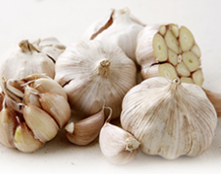
7. 겨울철 미세먼지 대처 방법
겨울 미세먼지 VS 봄 미세먼지
 | 겨울철(12월~1월) | 늦은 봄철(5~6월)
입자크기 | 입자 크기가 작은 초미세먼지(PM2.5)의 비중이 70-90% 수준으로 높음 | 상대적으로 초미세먼지(PM2.5)보다 입자 크기가 큰 미세먼지가 많음
미세먼지 잔류 높이 | 500m 이하로 지표면 가까이에 압축된 채 정체 | 1000-1500m 이하에서 대류를 따라 순환
중국발 미세먼지의 영향 | 최대 70%로 비중이 높고, 납(Pb) 등 중금속 성분 유입됨 | 30-40%로 국내 발생 미세먼지보다 비중이 낮음
미세먼지에 좋은 음식
도라지
배
미나리
마늘
물

Slide 32
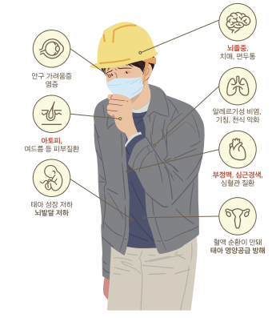
7. 겨울철 미세먼지 대처 방법
미세먼지가 미치는 영향
■ 미세먼지는 1급 발암물질
※ 출처 : 세계보건기구(WHO) 국제암 연구기관(IARC), 2013년
■ (단기간) 미세먼지를 흡입할 경우 천식 등
호흡기계 질환 악화, 폐기능 저하, 피부질환,
알레르기성 결막염 등 질병 유발
■ (장기간) 미세먼지 농도가 높은 곳에서
오랫동안 노출될 경우 심혈관질환,
호흡기계질환, 폐암 발생 위험 증가

Slide 33
7. 겨울철 미세먼지 대처 방법
미세먼지가 미치는 영향
■ 호흡기계 질환 : 기관지염, 천식
- 먼지의 농도가 평상시의 2~3배 정도 증가하면 기관지염, 천식, 알레르기 비염 등과 같은 호흡기 질환을 유발하는데,
심하게는 폐포 손상까지 일으킬 수 있음
■ 심혈관계 질환 : 동맥 경화증 악화, 혈전, 뇌졸중
- 장시간 미세먼지에 노출되었을 때 걸러지지 못한 미세먼지가 폐포와 모세혈관을 통해 혈관 내 염증을 일으키거나 혈전을
유발하며, 혈관이 막히게 되면 동맥 경화증 악화, 뇌졸중 발병률 위험이 높아짐
■ 안구 질환 : 결막염
- 미세먼지와 거센 모래바람으로 인해 모래 입자가 눈에 들어가면 각막에 상처가 나 안구건조증, 결막염이 생길 수 있으며,
미세먼지로 인해 눈물이 제때 분비하지 못하게 되면 안구건조증이 심해져 이물감과 뻑뻑함, 시림 증상이 더욱 심해질 수 있음
■ 피부 질환 : 알레르기, 두드러기, 아토피
- 미세먼지와 황사는 중금속 및 화학물질을 포함하고 있어 피부에 닿게 되면 피부 질환을 유발
- 피부가 가렵거나 따가운 증상, 발열, 부종 등의 피부염이 나타날 수 있으며, 알레르기, 두드러기 반응을 일으키고 아토피 피부염을
악화 시킬 수 있음

Slide 34
7. 겨울철 미세먼지 대처 방법
미세먼지 예방법
손씻기 및 위생관리 철저
옥외작업시 마스크 착용
충분한 수분 섭취
올바른 마스크 착용 방법
■ 안전보건공단에서 인증한 2급 이상의 방진마스크 또는 식약처에서 인증한 KF80 이상의 마스크 착용

Slide 35
감사합니다.
구 분 | 직 명 | 담 당 자 명 / 직위 | 휴 대 전 화 E-MAIL
환 경 안 전 팀 화성사업장 | 안전관리자 | 조 광 일 수석 | C.P. 010-3276-4502 mail: o121404@sfa.co.kr
 | 보건관리자 | 박 서 현 선임 | C.P. 010-4066-3208 mail: seohyeon.park@sfa.co.kr
환 경 안 전 팀 아산사업장 | 안전관리자 | 고 병 준 선임 | C.P. 010-7450-0339 mail: byungjoon.ko@sfa.co.kr
 | 보건관리자 | 윤 은 지 사원 | C.P. 010-5668-5962 mail: eunji.yoon@sfa.co.kr
궁금한 사항이나 건의사항은 언제든 연락 바랍니다.

